Slide 1



Kierunki rozwoju szkolnictwa wyższego
w województwie lubuskim
do roku 2030
Zielona Góra, 15 listopada 2018 r.

Slide 2
Podstawy prawne współpracy samorządu województwa i szkół wyższych
Ustawa dnia 6 grudnia 2006 r. o zasadach prowadzenia polityki rozwoju
Art. 2 Przez politykę rozwoju rozumie się zespół wzajemnie powiązanych działań podejmowanych
i realizowanych w celu zapewnienia trwałego i zrównoważonego rozwoju kraju, spójności społeczno-gospodarczej, regionalnej i przestrzennej, podnoszenia konkurencyjności gospodarki oraz tworzenia nowych miejsc pracy w skali krajowej, regionalnej lub lokalnej
Ustawa z dnia 5 czerwca 1998 r. o samorządzie województwa
Art. 14 ust. 1 pkt 1 Samorząd województwa wykonuje zadania o charakterze wojewódzkim określone ustawami, w szczególności w zakresie edukacji publicznej, w tym szkolnictwa wyższego

Slide 3
Przebieg prac
Październik
2016 r.
Posiedzenie Rady ds. Rozwoju Województwa Lubuskiego
Ze względu na niepokojące sygnały dotyczące obecnego i przyszłego funkcjonowania uczelni
ustalono konieczność podjęcia działań.
styczeń
2017 r.
Pierwsze spotkanie Grupy Roboczej ds. opracowania kierunków rozwoju szkolnictwa wyższego
w województwie lubuskim
Skład: przedstawiciele UMWL, uczelni wyższych, statystyki publicznej, samorządu miast akademickich oraz otoczenia społeczno-gospodarczego, lubuscy radni.
Styczeń 2017 r. – lipiec 2018 r.
Prace nad dokumentem kierunkowym
- Diagnoza szkolnictwa wyższego w województwie lubuskim (lipiec 2017 r.).
- Potencjalne scenariusze rozwoju szkolnictwa wyższego w województwie lubuskim (wrzesień 2017 r.).
- Kierunki i perspektywy zmian szkolnictwa wyższego w województwie lubuskim
(ekspertyza, październik - grudzień 2017 r.).
- Kierunki rozwoju szkolnictwa wyższego w województwie lubuskim do roku 2030.
(prace Grupy: styczeń - maj 2018 r., projekt dokumentu przyjęty przez Zarząd WL 5 czerwca br.).
- Konsultacje społeczne projektu dokumentu (13 czerwca – 10 lipca 2018 r.).
- Przyjęcie dokumentu Uchwałą nr 275/3889/18 Zarządu Województwa Lubuskiego z dnia 31 lipca 2018 r.

Slide 4

Podstawowe funkcje i cele - po co jest ten dokument?
Funkcja diagnostyczna – m.in. zebranie informacji o aktualnych zasobach kadrowych, infrastrukturalnych, kierunków studiowania w skali całego województwa w celu zdiagnozowania sytuacji wyjściowej w regionie
Funkcja planistyczna – wsparcie procesów decyzyjnych, w kontekście ograniczonych zasobów finansowych
Funkcja koordynacyjna – ukierunkowanie działań na rzecz szkolnictwa wyższego rozporoszonych w ramach samorządu województwa i w różnych instytucjach
Funkcja informacyjna – wykorzystanie zebranych informacji wg potrzeb przez różne instytucje

Slide 5
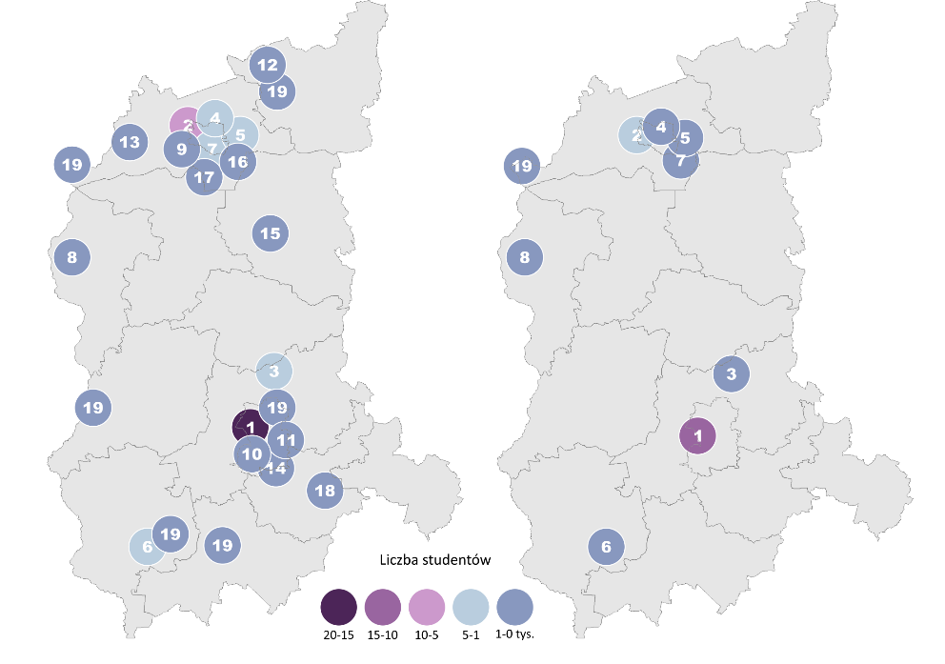
Diagnoza
2006 r.
2018 r.
UCZELNIE
spadek liczby placówek edukacji wyższej, głównie filii uczelni spoza regionu i jednostek zamiejscowych z 19 w 2006 r. do 8 w 2018 r.
likwidacja oferty dydaktycznej uczelni niepublicznych kształcących odpłatnie w trybie stacjonarnym
silna uczelnia w podregionie zielonogórskim (dominacja UZ), rozproszenie kilku jednostek
w Gorzowie Wielkopolskim
Źródło:
Urząd Statystyczny w Zielonej Górze

Slide 6
Diagnoza
STUDENCI
niekorzystne trendy i prognozy demograficzne (do 2050 r. spadek o 50% liczby osób w grupie wiekowej 19-24 lata w stosunku do 2010 r.)
niska liczba i najniższy wskaźnik studiujących w regionie wśród polskich województw, duży spadek liczby studiujących, w tym dużo wyższy spadek liczby studentów niestacjonarnych
(18 tys. w 2006 r., 4.7 tys. w 2016 r.)
Źródło:
Urząd Statystyczny w Zielonej Górze
mała liczba studentów cudzoziemców na tle innych województw (227 w 2016 r., ok. 1,5%
+ ok. 300 studentów na Collegium Polonicum)
wzrost liczby studentów doktorantów (trend zagrożony)

Slide 7
Diagnoza
KADRA AKADEMICKA
zmniejszenie ogólnej liczby nauczycieli akademickich, wzrost liczby profesorów tytularnych
wskaźnik dostępności dydaktycznej korzystniejszy niż średnia krajowa
Wyszczególnienie | Rok akademicki
 | 2005/2006 | 2010/2011 | 2014/2015 | 2015/2016 | 2016/2017
O G Ó Ł E M | 1574 | 1415 | 1218 | 1189 | 1216
Profesorowie | 349 | 329 | 349 | 366 | 380
w tym z tytułem naukowym profesora | 79** | 110 | 116 | 127 | 134
Docenci | - | 39 | 22 | 17 | 12
Adiunkci | 375 | 499 | 488 | 470 | 494
w tym ze stopniem naukowym dr hab. | 27 | 15 | 22 | 14 | 12
Asystenci | 493 | 194 | 129 | 111 | 123
Pozostali | 357 | 354 | 230 | 225 | 208
Źródło:
Urząd Statystyczny w Zielonej Górze
Nadawanie stopni: doktora - 10 Wydziałów UZ, 1 Wydział ZWKF AWF, dr. hab. - 5 Wydziałów UZ
Ocena parametryczna 2017 r.: UZ 1 kat. A, reszta kat. B, AJP 3 kat. C, 1 B

Slide 8
Diagnoza
KIERUNKI STUDIÓW
spadek popularności kierunków humanistycznych
najwięcej studentów kształci się na kierunkach studiów związanych z biznesem, prawem, administracją oraz techniką, przemysłem i budownictwem
zauważalny jest wzrost liczby studentów na takich kierunkach studiów jak zdrowie i opieka społeczna (m.in. można wskazać tutaj kierunek lekarski na UZ)
ocena jakościowa studiów dokonywana przez PKA jest
dla zdecydowanej większości kierunków studiów
w województwie lubuskim pozytywna, ale tylko jeden kierunek, tj. informatyka na UZ ma ocenę wyróżniającą
Struktura studentów szkół wyższych w województwie lubuskim według grup kierunków studiów w latach 2016/2017 r.
Źródło: Urząd Statystyczny w Zielonej Górze
niski poziom umiędzynarodowienia pod względem wymiany kadrowej i studenckiej
powtarzanie się niektórych kierunków studiów w ofercie lubuskich uczelni

Slide 9
Diagnoza
SZKOLNICTWO PONADGIMNAZJALNE/PONADPODSTAWOWE
zmniejszająca się liczba absolwentów szkół ponadgimnazjalnych, którzy otrzymali w danym roku świadectwo dojrzałości
wysoka zdawalność egzaminu maturalnego
wysokie wyniki w części językowej zdawanej matury
widoczne trudności w przedmiotach przyrodniczych i matematycznych
Rodzaj absolwentów/rok | 2007 | 2008 | 2009 | 2010 | 2011 | 2012 | 2013 | 2014 | 2015 | 2016
Absolwenci liceów ogólnokształcących | 5 771 | 5 700 | 5 130 | 4 666 | 4 436 | 4 143 | 4 201 | 3 687 | 3 502 | 3208
Absolwenci szkół ponadgimnazjalnych zawodowych | 3 761 | 2 874 | 2 775 | 2 354 | 2 147 | 2 241 | 2 216 | 1 910 | 1 813 | 1708
Źródło: BDL GUS

Slide 10
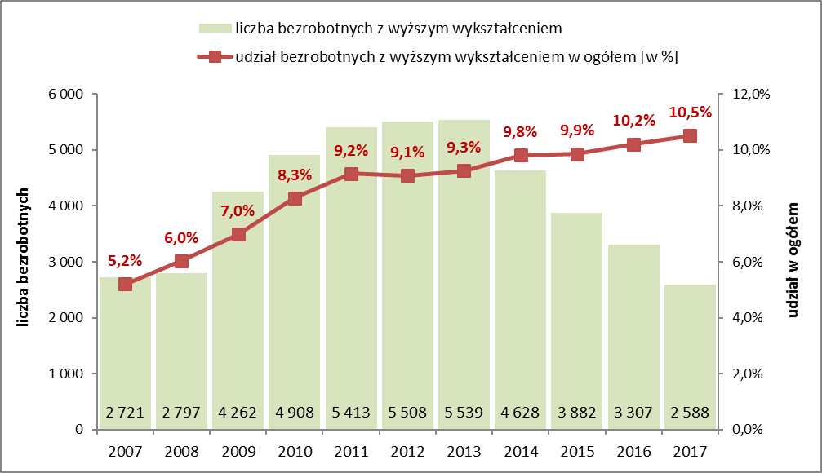
Diagnoza
STUDENCI NA RYNKU PRACY
stałe zmniejszanie się napływu absolwentów do bezrobocia (776 osób zarejestrowało się w 2017 r.)
stały wzrost odsetka osób z wyższym wykształceniem
w strukturze bezrobotnych, przy zmniejszaniu się ogólnej liczby bezrobotnych
szacunkowo jedynie co 20 absolwent lubuskich uczelni wyższych był bezrobotnym w 2016 r. (podobnie jak średnia w kraju)
Liczba bezrobotnych z wyższym wykształceniem i ich udział wśród ogółu bezrobotnych w latach 2007-2017
Źródło: Obliczenia własne WUP Zielona Góra na podstawie danych powiatowych urzędów pracy (sprawozdanie M(R)PiPS-01).

Slide 11




Diagnoza
SFERA B+R
niskie wskaźniki innowacyjności regionu na tle kraju
i Europy (m.in. nakłady, wynalazki, patenty)
nowoczesna infrastruktura naukowo-badawcza
i instytucje działające na rzecz współpracy z biznesem zgodne z inteligentnymi specjalizacjami regionu (PNT UZ, GOT, CEO, LOIWA)
podejmowanie działań na rzecz kształcenia zgodnego
z oczekiwaniami regionalnych pracodawców
(np. akademie, porozumienia o studiach dualnych)
zalążki regionalnej współpracy na rzecz innowacyjności (Lubuska Sieć Innowacji)

Slide 12
Diagnoza
WSPARCIE SAMORZĄDU TERYTORIALNEGO
inwestycje w infrastrukturę dydaktyczną i naukowo-badawczą ze środków LRPO 2007-2013
o wartości ponad 275 mln zł (Park Naukowo-Technologiczny UZ, CEO w Sulechowie, LOIiWA
w Kalsku, biblioteka uniwersytecka UZ, Laboratorium Środowiskowe AJP)
inwestycje tzw. „miękkie” ze środków PO KL, z komponentu regionalnego w ramach Priorytetu VIII Regionalne Kadry Gospodarki o wartości ok. 25 mln zł (m.in. stypendia dla doktorantów)
projekt pozakonkursowy z podziałania 8.4.1 RPO – Lubuskie 2020 pt.: Doskonalenie jakości kształcenia zawodowego o wartości ok. 170 mln zł
dotacje z budżetu województwa na uruchamianie nowych kierunków studiów (szczególnie kierunek lekarski) oraz programy stypendialne
inicjatywy samorządów terytorialnych w Gorzowie Wielkopolskim i Zielonej Górze wspierające uczelnie, m.in.: inwestycje w infrastrukturę dydaktyczną (AJP, AWF, UZ), wspieranie sfery B+R, współpraca ze szkołami

Slide 13
Ekspertyza zewnętrzna przedstawiona przez Fundację Instytut Rozwoju Szkolnictwa Wyższego
„Kierunki i perspektywy zmian szkolnictwa wyższego w województwie lubuskim”
WNIOSKI
Ogólna sytuacja uczelni w województwie lubuskim może być określona jako umiarkowanie dobra, ale wymagająca zdecydowanych działań i strategicznego podejścia do rozwoju
w dłuższej perspektywie czasu.
Sytuację finansową uczelni publicznych, z punktu widzenia obecnych zasad finansowania nauki i szkolnictwa wyższego można ocenić jako zadowalającą.
Jakość kształcenia na uczelniach publicznych w województwie lubuskim jest na dobrym
(a w odniesieniu do niektórych jednostek bardzo dobrym) poziomie. W odniesieniu do uczelni niepublicznych ten element wypada słabiej.
Najsłabszym elementem oceny funkcjonowania lubuskich uczelni jest poziom działalności naukowej oraz badawczo-rozwojowej i ten obszar wymaga podjęcia zdecydowanych działań (zagrożenia nowej ustawy).

Slide 14
Ekspertyza zewnętrzna przedstawiona przez Fundację Instytut Rozwoju Szkolnictwa Wyższego
„Kierunki i perspektywy zmian szkolnictwa wyższego w województwie lubuskim”
Opinie i oczekiwania kandydatów na studia (uczniowie szkół ponadgimnazjalnych)
2/3 respondentów zadeklarowało chęć studiowania w ogóle, 32% deklarowało to zdecydowanie.
63% badanych liczy na podjęcie atrakcyjnej pracy po studiach, 52% kieruje się zainteresowaniami, a 40% kieruje się atrakcyjnością miasta studiowania.
74% ankietowanych zadeklarowało, że nie chce studiować w województwie, w którym mieszka.
55% chcących studiować poza województwem lubuskim liczy na lepsze perspektywy zawodowe poza województwem, 36% wskazuje na niski prestiż lubuskich uczelni, tylko ok. 8% twierdzi, że nie ma dla nich interesującego kierunku.
Badani chcą studiować głównie we Wrocławiu i Poznaniu, ale także w Warszawie, Szczecinie i Krakowie.
51% badanych uczniów nie jest zdecydowana czy wróci po studiach do regionu lubuskiego, 9,5% jest zdecydowanych wrócić, 8,7% zdecydowanie nie planuje wrócić.
* W badaniu wzięło udział 594 uczniów szkół ponadgimnazjalnych, 300 studentów uczelni oraz 10 przedstawicieli przedsiębiorstw z województwa lubuskiego

Slide 15
Ekspertyza zewnętrzna przedstawiona przez Fundację Instytut Rozwoju Szkolnictwa Wyższego
„Kierunki i perspektywy zmian szkolnictwa wyższego w województwie lubuskim”
Opinie i oczekiwania studentów lubuskich uczelni
42% odpowiadających wybrało uczelnię z uwagi na odległość od miejsca zamieszkania, 37% z uwagi na konkretny kierunek studiów.
59% ponownie podjęłoby tą samą decyzję dot. wyboru studiów.
60% dobrze ocenia program merytoryczny studiów, 50% respondentów chciałoby zwiększenia liczby zajęć praktycznych.
70% studentów pracuje podczas studiowania w branży niezwiązanej z kierunkiem studiów.
23% oczekuje szerszej oferty praktyk i staży zawodowych, 20% uczestnictwa pracodawców w zajęciach np. jako prelegentów.
36% respondentów chciałoby większych możliwości udziału w projektach i grantach badawczych.
Respondenci pozytywnie oceniają działania typu zniżki: komunikacyjne, na wydarzenia kulturalne czy sportowe, negatywnie oceniają sytuację mieszkaniową.
* W badaniu wzięło udział 594 uczniów szkół ponadgimnazjalnych, 300 studentów uczelni oraz 10 przedstawicieli przedsiębiorstw z województwa lubuskiego

Slide 16
Ekspertyza zewnętrzna przedstawiona przez Fundację Instytut Rozwoju Szkolnictwa Wyższego
„Kierunki i perspektywy zmian szkolnictwa wyższego w województwie lubuskim”
Opinie i oczekiwania lubuskich przedsiębiorców
Najbardziej rozpowszechniona formą kooperacji firm i uczelni jest współpraca w zakresie organizacji praktyk i staży
Zdaniem respondentów system kształcenia nie wyposaża młodych osób w umiejętności zawodowe zgodne z rynkiem pracy, jest to jednak problem ogólnopolski.
Zdecydowanie wskazywano na braki na rynku pracy w zawodach nie związanych z koniecznością ukończenia szkoły wyższej.
Zauważano deficyty wśród absolwentów związane z brakiem takich umiejętności jak znajomość języków obcych czy umiejętność obsługi podstawowych programów komputerowych.
Rozmówcy wskazywali na potrzebę zwiększenia wiedzy na temat możliwości wzajemnej współpracy firm oraz szkół
i uczelni.
Przedsiębiorcy wskazali także kluczowe kierunki kształcenia z ich perspektywy, tj. automatyka, mechanika i budowa maszyn, informatyka, grafika komputerowa, chemia, wzornictwo, metrologia.
* W badaniu wzięło udział 594 uczniów szkół ponadgimnazjalnych, 300 studentów uczelni oraz 10 przedstawicieli przedsiębiorstw z województwa lubuskiego

Slide 17
Kierunki rozwoju szkolnictwa wyższego w województwie lubuskim do roku 2030
Kierunek: Atrakcyjne kształcenie
czyli koncentracja na tworzeniu atrakcyjnej oferty dydaktycznej i wsparcie dla studiujących.
Działania:
1.1. Udzielanie dotacji samorządowych na profilowanie kształcenia w uczelniach, ze szczególnym uwzględnieniem kierunków o znaczeniu strategicznym dla regionu, w obszarze nauk ścisłych, przyrodniczych, technicznych
i ekonomicznych. Ograniczenie wewnętrznej konkurencji i dublowania kierunków studiów.
1.2. Wdrażanie programów stypendialnych dla studentów oferowanych przez samorząd województwa i samorządy lokalne
1.3. Realizacja programów płatnych staży i praktyk dla studentów w lubuskich firmach i instytucjach publicznych.
1.4. Wdrażanie systemu samorządowych dotacji dla studenckich i szkolnych grup, kół zainteresowań na działania aktywizujące i rozwijające, udział w prestiżowych konkursach, przeglądach.

Slide 18
Kierunki rozwoju szkolnictwa wyższego w województwie lubuskim do roku 2030
1.5. Przygotowanie specjalnej oferty dla uczniów i studentów – kreowanie regionu lubuskiego, a szczególnie ośrodków akademickich jako atrakcyjnych i przyjaznych miejsc życia i nauki studenta.
1.6. Promowanie studiowania na lubuskich uczelniach, kreowanie atrakcyjnego wizerunku uczelni wewnątrz oraz poza regionem, w tym zagranicą. Szczególnie ważne jest wsparcie rekrutacji na studia wyższe poprzez tworzenie więzi młodzieży ze szkół podstawowych i ponadpodstawowych z regionalnymi uczelniami z uwzględnieniem włączenia uczelni w proces dydaktyczny, doradztwa zawodowego, zajęć pozalekcyjnych, kursów przygotowawczych, wizyt studyjnych i prezentacji działalności uczelni.
1.7. Tworzenie atrakcyjnych warunków studiowania przez uczelnie, m.in. wzmocnienie praktycznego aspektu programów studiów, stosowanie metod aktywizujących studenta, rozpowszechnianie nowoczesnych technologii
w procesie dydaktycznym, zwiększanie dostępu do nowoczesnej infrastruktury m.in. laboratoriów.
1.8. Popularyzowanie podejścia do uczenia się przez całe życie i stałego podnoszenia kompetencji.

Slide 19
Kierunki rozwoju szkolnictwa wyższego w województwie lubuskim do roku 2030
Kierunek: Wysokiej jakości nauka
czyli wzmacnianie potencjału naukowego lubuskich naukowców i pozycji uczelni.
Działania:
2.1. Wspieranie rozwoju lubuskich naukowców oraz promocja ich dorobku naukowego m.in. poprzez dotacje podmiotowe samorządów terytorialnych na rozwój kadry naukowej oraz pogłębienie współpracy lubuskich uczelni
z uwzględnieniem narzędzi nowej ustawy o szkolnictwie wyższym (możliwość federacji).
2.2. Zwiększanie środków na badania naukowe, m.in. stworzenie systemu i źródła finansowania regionalnych grantów naukowo-badawczych, system wsparcia w aplikowaniu o środki zewnętrzne.
2.3. Rozwijanie współpracy naukowo-badawczej z uczelniami z kraju i zagranicy (szczególnie z sąsiednich landów niemieckich), m.in. poprzez tworzenie partnerstw (sieciowanie), realizację wspólnych projektów i wzmocnienie międzynarodowej wymiany kadrowej.
2.4. Wspieranie budowania zespołów badawczych poprzez pozyskiwanie naukowców o wybitnym dorobku naukowym, w tym tworzenie atrakcyjnych warunków na rzecz jakości życia.

Slide 20
Kierunki rozwoju szkolnictwa wyższego w województwie lubuskim do roku 2030
Kierunek: Komercjalizacja badań i wzmocnienie współpracy z otoczeniem społeczno-gospodarczym
czyli tworzenie warunków do rozwoju innowacji i zwiększenia transferu technologii oraz zacieśnianie współpracy na linii uczelnie-biznes.
Działania:
3.1. Rozwijanie nowoczesnych form kształcenia włączających w szerszym zakresie przedstawicieli przedsiębiorców,
w tym propagowanie studiów dualnych jako efektywnej formy kształcenia praktycznego i odpowiedzi na zapotrzebowanie rynku pracy.
3.2. Wspomaganie procesu komercjalizacji wyników badań prowadzonych na uczelniach, w tym poprzez wzmocnienie istniejących i tworzenie nowych podmiotów transferu technologii (m.in. rozwój istniejących na uczelniach ośrodków B+R, powstanie Parku Technologii Kosmicznych). Szczególnie wspieranie współpracy uczelni z przedsiębiorstwami na polu inteligentnych specjalizacji województwa lubuskiego.

Slide 21
Kierunki rozwoju szkolnictwa wyższego w województwie lubuskim do roku 2030
3.3. Rozwijanie współpracy szkół, uczelni z pracodawcami: organizowanie dni otwartych, gdzie pokazywać się będzie miejsca pracy powiązane z kierunkami studiów prowadzonymi na lubuskich uczelniach oraz spotkania młodzieży
z zatrudnionymi tam absolwentami lubuskich uczelni.
3.4. Monitorowanie potrzeb i oczekiwań pracodawców dotyczących sylwetki absolwenta w ramach biur karier na uczelniach.
3.5. Upowszechnianie, prezentowanie, promowanie innowacyjnych rozwiązań, które mogą znaleźć zastosowanie
w biznesie, jako osiągnięć lubuskich uczelni i firm.
3.6. Wspieranie przedsiębiorczości studentów i pracowników naukowych (stypendia, inkubatory przedsiębiorczości, wsparcie start-upów, konkursy promujące).

Slide 22
Powołanie Lubuskiego Zespołu ds. Szkolnictwa Wyższego

Slide 23
System realizacji
Lubuski Zespół ds. Szkolnictwa Wyższego
KOORDYNACJA PRZEDSIĘWZIĘĆ NA RZECZ ROZWOJU SZKOLNICTWA WYŻSZEGO
SAMORZĄDY MIAST AKADEMICKICH
UCZELNIE
ZARZĄD WOJEWÓDZTWA LUBUSKIEGO
INSTYTUCJE OTOCZENIA BIZNESU
ROCZNY PLAN DZIAŁAŃ
Raport monitorujący
zbieranie informacji nt. prowadzonych działań
ocena i wypracowanie rekomendacji
propozycje nowych rozwiązań

Slide 24
Roczny Plan Działań
- karty realizacji zadań -
KIERRUNEK
Działanie
Nazwa zadania
Podmiot odpowiedzialny
Opis zadania
Zakładane efekty/wskaźniki pomiaru efektywności zadania
Finansowanie/koszt

Slide 25
___________
Dziękuję za uwagę
Magdalena Balak-Hryńkiewicz
Z-ca Dyrektora Departamentu Rozwoju Regionalnego
www.lubuskie.pl
obserwuj.lubuskie.pl

